Slide 1
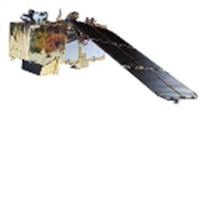
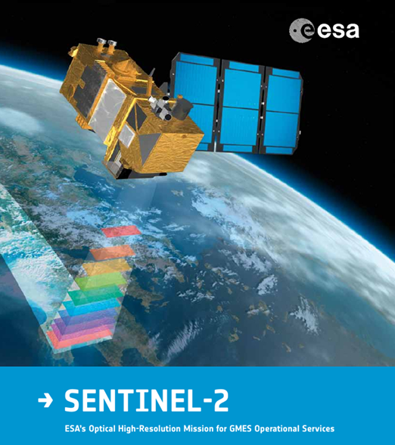
PROYECTO
SATELITES SOCIALES
ALGORITMOS PARA ANALIZAR IMÁGENES SATELITALES
OBJETIVO: Análisis de calidad del agua en una laguna
Nota: este algoritmo sirve para cualquier laguna, solo cambian los mapas del territorio
Iniciar presentación

